Slide 1
ΕΚΦΡΑΣΤΙΚΑ ΜΕΣΑ – ΣΧΗΜΑΤΑ ΛΟΓΟΥ
Τα σχήματα λόγου ορίζουν εκδοχές του γραπτού, αλλά και του προφορικού λόγου αποκλίνουσες και ιδιόρρυθμες σε σχέση με την κυριολεκτική χρήση των χρησιμοποιούμενων λέξεων των οποίων το σημασιολογικό περιεχόμενο με αυτόν τον τρόπο διευρύνεται (πολυσημία), κατάσταση που κατεξοχήν εντοπίζεται στα λογοτεχνικά κείμενα. Αξίζει να σημειωθεί ότι τα σχήματα λόγου συνδέονται με την παράδοση της ρητορικής τέχνης και ακριβέστερα με το τρίτο συστατικό στοιχείο της, τη λέξιν, τον τρόπο, δηλαδή, λεκτικής διατύπωση σε έναν ρητορικό λόγο.
Vasilis Varsamopoulos

Slide 2
Αλληγορία
Ορισμός
Σκοπός
Μεταφορική έκφραση που κρύβει νοήματα διαφορετικά από εκείνα που φαίνεται ότι δηλώνει.
Ο δημιουργός επιδιώκει να αποκρύψει το πραγματικό νόημα όσων καταγράφει, ώστε να μην είναι άμεσα κατανοητά με μία πρώτη ανάγνωση.
Παράδειγμα
Έφαγαν τα μουστάκια τους. (εννοώντας ότι τσακώθηκαν)

Slide 3
Ανακόλουθο
Ορισμός
Παράδειγμα
Οι λέξεις που έπονται δε βρίσκονται σε συντακτική συμφωνία με τις προηγούμενες, δημιουργώντας έτσι υφολογικές διακυμάνσεις.
Εγώ η γνώμη μου είναι πως σε συμφέρει.

Slide 4
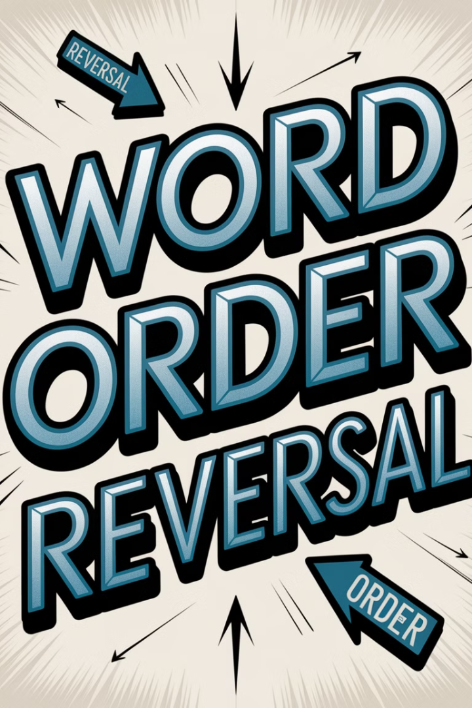
Αναστροφή
Ορισμός
Σκοπός
Η σκόπιμη αλλαγή της φυσικής σειράς των λέξεων μιας φράσης.
Δίνεται, έτσι, μεγαλύτερη έμφαση στην λέξη που προτάσσεται.
Παράδειγμα
Του προδομένου ο πόνος της καρδιάς.

Slide 5
Αντίθεση
Ορισμός
Παράδειγμα
Παράθεση αντιθετικών λέξεων ή εννοιών με σκοπό να δημιουργήσουν εντύπωση.
Τις Εστιάδες τις σεμνές μα κολασμένες.

Slide 6
Αποστροφή
1
Ορισμός
Το σχήμα λόγου κατά το οποίο ο ομιλητής διακόπτει τη ροή του λόγου του και στρέφεται προς συγκεκριμένο πρόσωπο, σε προσωποποιημένο αντικείμενο ή σε αφηρημένη ιδέα.
2
Χρήση
Χρησιμοποιείται για να δώσει έμφαση ή συναισθηματική φόρτιση στο λόγο.
3
Αποτέλεσμα
Προσδίδει ζωντάνια και αμεσότητα στο κείμενο.

Slide 7
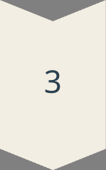
Άρση και θέση
Πρώτο μέρος
Λέγεται τι δεν είναι κάτι (ή τι δε συμβαίνει)
Δεύτερο μέρος
Λέγεται τι είναι (ή τι συμβαίνει)
Παράδειγμα
Εγώ δεν είμαι Τούρκος ουδέ Κόνιαρος, είμαι καλογεράκι απ' ασκηταριό.

Slide 8
Ασύνδετο
Ορισμός
1
Παράθεση ομοειδών συντακτικών όρων χωρίς συνδετικά στοιχεία
Αποτέλεσμα
2
Ενισχύει τη δραστικότητα του λόγου
Επίδραση
3
Προσδίδει ζωντάνια και ένταση
Παράδειγμα: Μας έδωσαν ρούχα, τρόφιμα, χρήματα.

Slide 9
Βραχυλογία
Ορισμός
1
Παράλειψη ευκόλως εννοούμενων όρων
Σκοπός
2
Χάριν συντομίας
Είδη
3
Σχήματα από κοινού, εξ αναλόγου και ζεύγμα

Slide 10
Ειρωνεία
1
2
Ορισμός
Σκοπός
Χρήση λέξεων με αντίθετη σημασία από την πραγματική
Έκφραση αποδοκιμασίας ή περίπαιγμα
3
Παράδειγμα
Έξυπνος που είσαι!

Slide 11
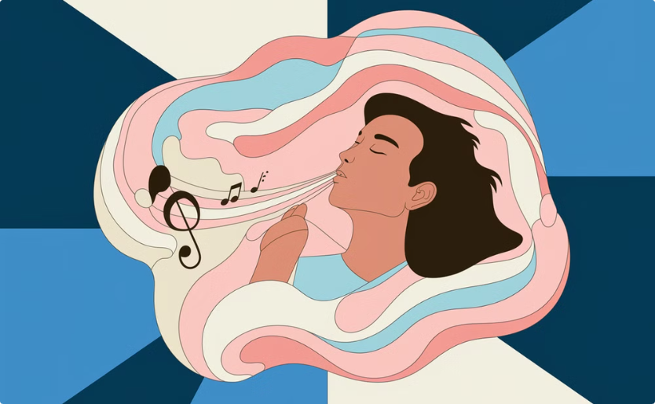
Εικόνα
Ορισμός
Αποτέλεσμα
Κάθε περιγραφή που απεικονίζει μια πραγματικότητα, ένα πρόσωπο ή ένα αντικείμενο
Αισθητοποιεί την ιστορία σε οπτικό, ηχητικό ή οσφρητικό επίπεδο

Slide 12
Έλξη
Ορισμός
Αποτέλεσμα
Παράδειγμα
Ένας όρος που δε συνδέεται με τον κατά σύνταξη απαιτούμενο, αλλά έλκεται από άλλον και συνδέεται – συμφωνεί με εκείνον.
Αποδίδεται φυσικότητα στο λόγο.
Ευχαριστούμε πολύ όλους όσους ήρθατε στην εκδήλωσή μας.

Slide 13
Επανάληψη
1
Ορισμός
2
Σκοπός
Μια έννοια ή ένα νόημα εκφράζεται δύο φορές στη σειρά με την ίδια λέξη ή φράση είτε αυτούσια είτε ελαφρώς αλλαγμένη.
Δίνει έμφαση και ρυθμό στο λόγο.
3
Παράδειγμα
Κλαίνε τα δέντρα, κλαίνε και τα κλαριά.

Slide 14
Ευφημισμός
Ορισμός
Σκοπός
Παράδειγμα
Η αντικατάσταση αρνητικά φορτισμένων λέξεων ή φράσεων από θετικά σημασιολογικές λέξεις ή φράσεις για την ονομασία κάποιου δυσάρεστου πράγματος.
Μετριασμός της αρνητικής έννοιας, συχνά με ειρωνική διάθεση.
Εύξεινος Πόντος (αντί Άξεινος Πόντος)

Slide 15
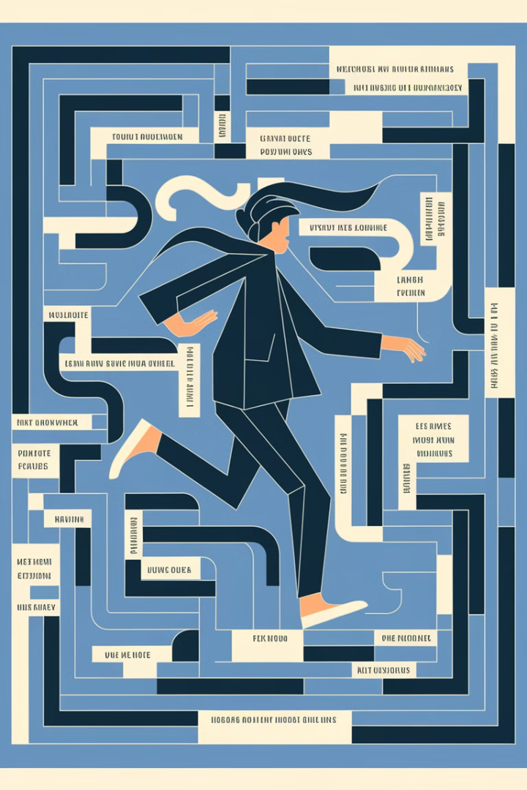
Κατά το νοούμενο
1
Ορισμός
Η σύνταξη, αναφορικά με το γένος και τον αριθμό, ακολουθεί το νόημα και όχι το γραμματικό τύπο.
2
Αποτέλεσμα
Προσδίδεται στον λόγο του κειμένου φυσικότητα.
3
Παράδειγμα
Ο κόσμος το ΄χουν τούμπανο κι εμείς κρυφό καμάρι.

Slide 16
Κλιμακωτό
Ορισμός
1
Αυξάνει βαθμιαία – κλιμακωτά η ένταση στην παρουσίαση μιας σειράς από ενέργειες ή καταστάσεις.
Παράδειγμα
2
Τον έδεσαν χειροπόδαρα
Κλιμάκωση
3
τον έριξαν χάμω και τον έγδαραν
Κορύφωση
4
τον έσυραν παράμερα, τον καταξέσκισαν
απάνω στους αγκαθερούς ασπάλαθους / και πήγαν και τον πέταξαν στον Τάρταρο, κουρέλι.

Slide 17
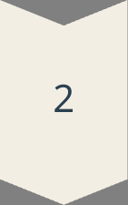
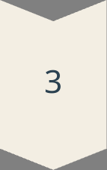
Κύκλος
Αρχή
Μοναχή
Μέση
το δρόμο επήρες,
Τέλος
εξανάλθες μοναχή.
Ορισμός: Μια πρόταση ή μια περίοδος τελειώνει με την ίδια λέξη με την οποία αρχίζει.

Slide 18
Λιτότητα
Ορισμός
Παράδειγμα
Αντί για κάποια λέξη χρησιμοποιείται η αντίθετή της με άρνηση.
Η ζημιά που έπαθε ήταν όχι μικρή. (εννοώντας μεγάλη)

Slide 19
Μεταφορά
Ορισμός
Παράδειγμα
Η κύρια σημασία μιας λέξης ευρύνεται και μεταφέρεται αναλογικά και σε άλλες λέξεις με τις οποίες έχει κάποια ομοιότητα.
Έχει καρδιά πέτρινη.

Slide 20
Μετωνυμία
Ορισμός
Τρόποι Δήλωσης
Οι λέξεις δε χρησιμοποιούνται με την αρχική τους σημασία, αλλά με διαφορετική, που έχει βέβαια κάποια σχέση με την αρχική.
i. το όνομα του δημιουργού αντί για το δημιούργημά του, ii. το όνομα του εφευρέτη αντί για τη λέξη που φανερώνει την εφεύρεση, iii. αυτό που περιέχει κάτι αντί για το περιεχόμενό του και αντίστροφα, iv. το αφηρημένο αντί το συγκεκριμένο και αντίστροφα.
Αποτέλεσμα
Ενισχύεται η φυσικότητα (προφορικότητα) του λόγου.
Παράδειγμα: Διαβάζει Καβάφη, για να χαλαρώσει. (εννοώντας τα έργα του Καβάφη)

Slide 21
Οξύμωρο
1
Σύνδεση Αντιφατικών Εννοιών
2
Φαινομενική Αντίφαση
3
Βαθύτερο Λογικό Νόημα
4
Έμφαση στο Εκφραζόμενο Νόημα
Ορισμός: Συνδέονται δύο έννοιες που φαινομενικά αποκλείουν η μία την άλλη, αντιφατικές μεταξύ τους, ωστόσο στο βάθος εκφράζουν ένα λογικό νόημα.
Παράδειγμα: Χαίρε, Νύμφη ανύμφευτε.

Slide 22
Παρομοίωση
Συσχέτιση Ιδιοτήτων
Μεγαλύτερος Βαθμός
Λέξεις-Κλειδιά
Συσχετίζεται η ιδιότητα ενός προσώπου, ζώου, πράγματος, αφηρημένης έννοιας με την ιδιότητα κάποιου άλλου προσώπου.
Η ιδιότητα υπάρχει σ' αυτό σε μεγαλύτερο βαθμό.
Η παρομοίωση αρχίζει με τις λέξεις σαν, καθώς, όπως και με το σαν να κι ενδέχεται επίσης να δηλώνεται και με ένα ρήμα με ανάλογη σημασία (λες και, θαρρείς).
Παράδειγμα: Πεινάω σαν λύκος!

Slide 23
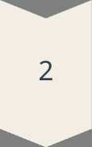
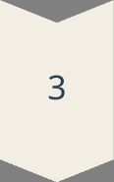
Πολυσύνδετο
Ορισμός
Τρεις ή περισσότεροι όμοιοι όροι ή όμοιες προτάσεις συνδέονται με συμπλεκτικούς ή διαχωριστικούς συνδέσμους.
Αποτέλεσμα
Ο λόγος αποκτά ένταση και δυναμική.
Παράδειγμα
Μ' έπαιρνε κοντά της είτε στον κήπο είτε στη βιβλιοθήκη είτε στο δωμάτιό της.

Slide 24
Προσωποποίηση
Ορισμός
Αποτέλεσμα
Αποδίδονται ανθρώπινες ιδιότητες σε μη ανθρώπινα όντα, σε ζώα, σε φυτά, σε πράγματα και σε αφηρημένες έννοιες.
Προσδίδεται ζωντάνια στο λογοτεχνικό κείμενο.
Παράδειγμα: Ο Απρίλης με τον Έρωτα χορεύουν και γελούνε.

Slide 25
Συνεκδοχή
1
Ορισμός
2
Τρόποι Δήλωσης
Οι λέξεις δε χρησιμοποιούνται με την αρχική τους σημασία, αλλά με διαφορετική, που έχει βέβαια κάποια σχέση με την αρχική.
i. το ένα αντί για τα πολλά, ii. το μέρος ενός συνόλου αντί για το σύνολο ή αντίστροφα, iii. η ύλη αντί για το πράγμα που έχει γίνει από την ύλη αυτή, iv. εκείνο που παράγει αντί για κείνο που παράγεται από αυτό.
Παραδείγματα:
Κάθε κλαδί και κλέφτης. (αντί κάθε δέντρο και κλέφτης)
Σήμερα έχω σίδερο. (εννοώντας σιδέρωμα)

Slide 26
Υπερβατό
1
Αποχωρισμός
Ένας συντακτικός όρος αποχωρίζεται από άλλον με τον οποίον συνδέεται
2
Παρεμβολή
λόγω παρεμβολής άλλων όρων
3
Σκοπός
με σκοπό τον τονικό και σημασιολογικό επιτονισμό
Παράδειγμα: Άκρα του τάφου σιωπή στον κάμπο βασιλεύει.

Slide 27
Υπερβολή
Ορισμός
Αποτέλεσμα
Παρουσιάζεται μία ενέργεια, μία ιδιότητα, μία κατάσταση μεγαλοποιημένη σε βαθμό που βρίσκεται έξω από την πραγματικότητα και τα φυσικά όρια.
Δημιουργείται ισχυρή εντύπωση κι ο λόγος αποκτά ζωηρότητα και παραστατικότητα.
Παράδειγμα: Στο έμπα χίλιους έκοψε, στο έβγα δυο χιλιάδες / και στ' άλλο στριφογύρισμα δεν ήβρηκε να κόψει.

Slide 28
Η Σημασία των Σχημάτων Λόγου
Δημιουργικότητα
Έμφαση
Τα σχήματα λόγου επιτρέπουν στους συγγραφείς και ομιλητές να εκφραστούν με πρωτότυπους και δημιουργικούς τρόπους.
Προσδίδουν έμφαση σε συγκεκριμένες ιδέες ή συναισθήματα, κάνοντας το μήνυμα πιο ισχυρό.
Ζωντάνια
Κάνουν το λόγο πιο ζωντανό και παραστατικό, βοηθώντας τον ακροατή ή αναγνώστη να οπτικοποιήσει και να συνδεθεί με το περιεχόμενο.

Slide 29
Συμπέρασμα
Πλούτος της Γλώσσας
Εκφραστική Δύναμη
Τα σχήματα λόγου αναδεικνύουν τον πλούτο και την ευελιξία της ελληνικής γλώσσας.
Προσφέρουν στους ομιλητές και συγγραφείς ισχυρά εργαλεία για να εκφράσουν σύνθετες ιδέες και συναισθήματα.
Διαχρονική Αξία
Η κατανόηση και χρήση των σχημάτων λόγου εμπλουτίζει τόσο τον προφορικό όσο και τον γραπτό λόγο, από την αρχαιότητα μέχρι σήμερα.

